Slide 1
Презентация к ОД «Путешествие по сказкам» с детьми 3-4 лет
Подготовила: воспитатель Гагарина И.В. МДОУ №4
Г. Любим, 2018 год

Slide 3
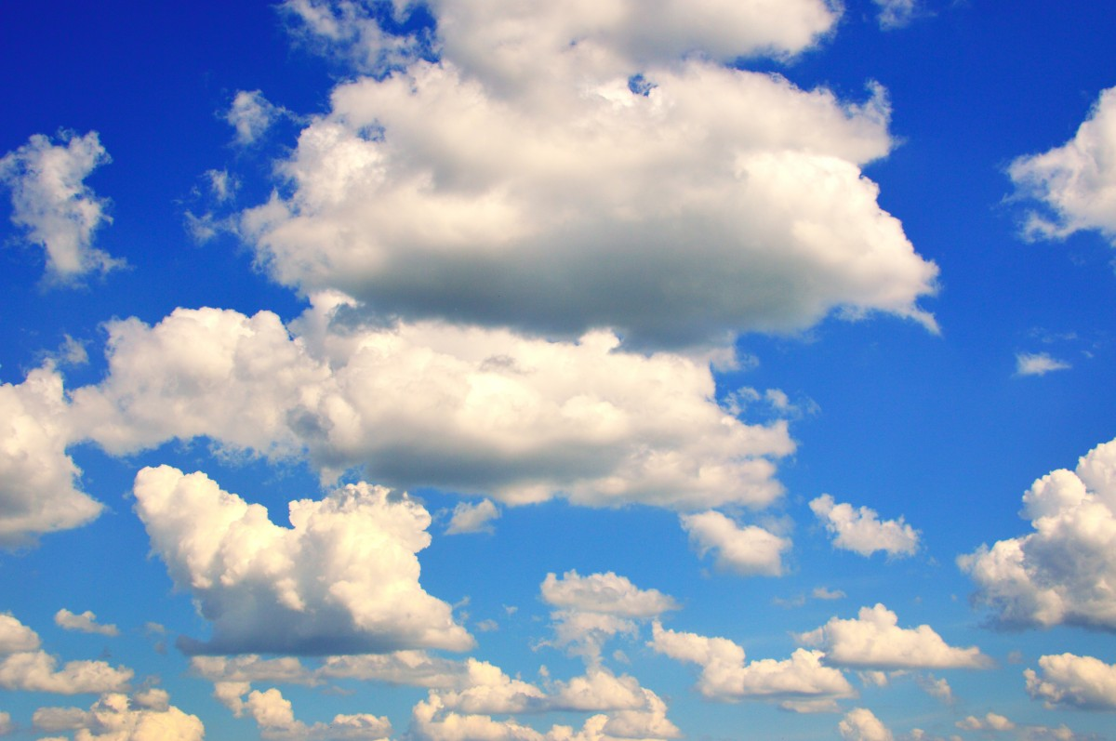

Slide 4
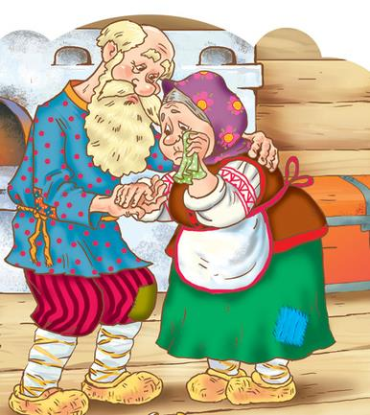
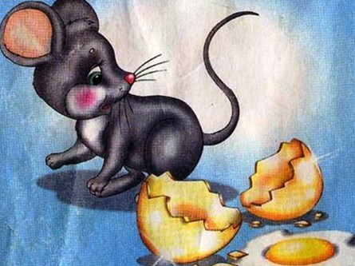

Slide 6
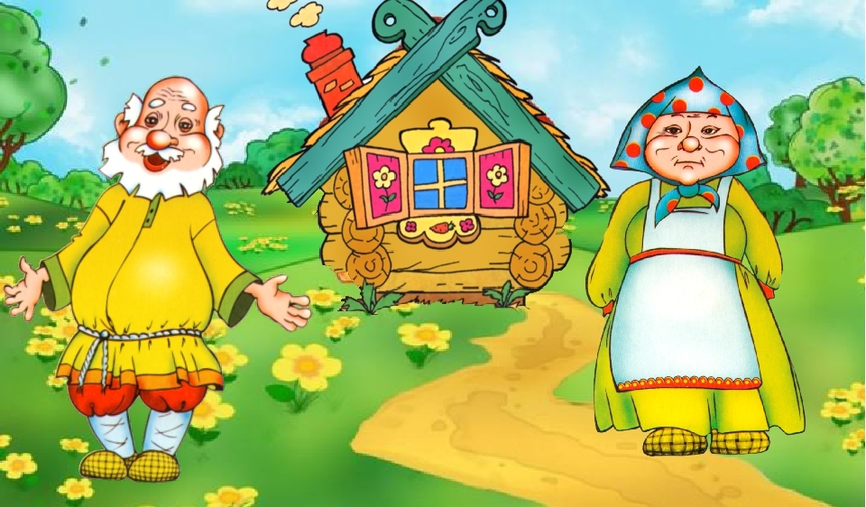

Slide 8
